Slide 1
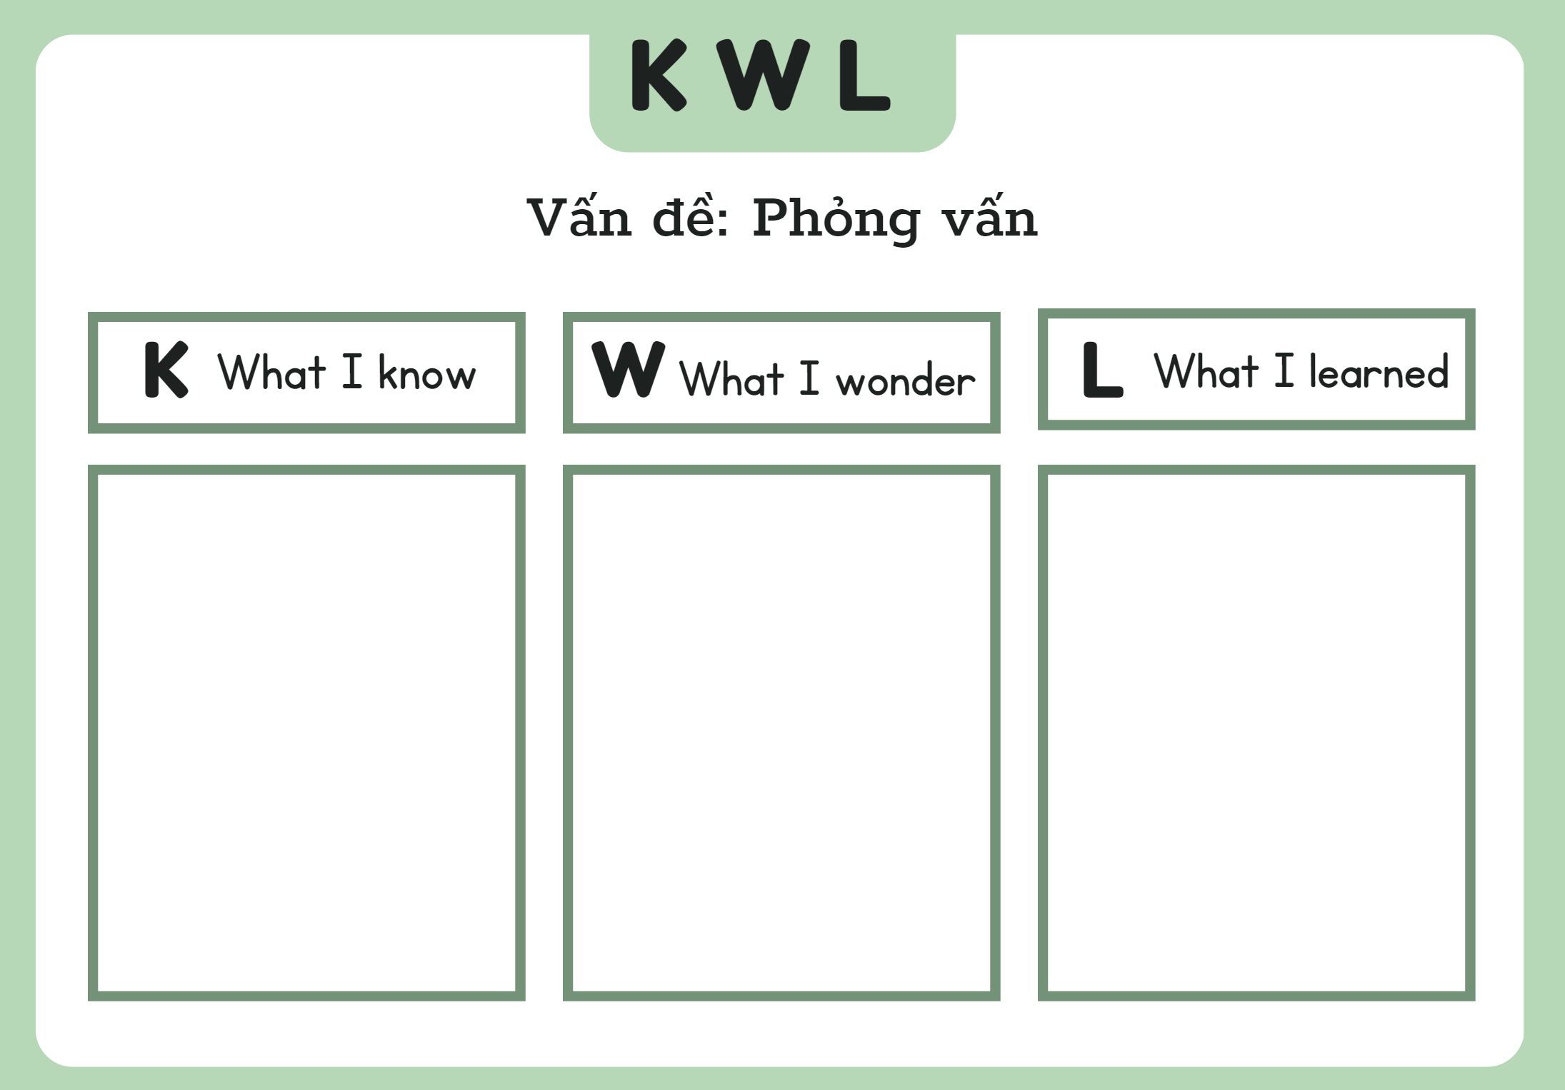
Notes:
Giáo án của Thảo Nguyên 0979818956

Slide 2



Bài 8: Văn bản thông tin
Nói và nghe
Phỏng vấn ngắn
Notes:
Giáo án của Thảo Nguyên 0979818956

Slide 3


I.
Định hướng
Notes:
Giáo án của Thảo Nguyên 0979818956

Slide 4


1. Khái niệm
- Khái niệm: là hình thức hỏi đáp nhanh về một nội dung cụ thể.
- Mục đích: để tiếp nhận kịp thời thông tin về một vấn đề nào đó.
- Tính chất:
+ Tính ngắn gọn thể hiện ở nội dung đơn giản, số lượng câu hỏi và lời đáp không nhiều.
+ Người hỏi nêu câu hỏi ngắn gọn, rõ ràng và người trả lời cũng nói ngắn gọn, tập trung vào ý được hỏi.

Slide 5

Một số tình huống có thể tiến hành phỏng vấn ngắn
- Lớp chuẩn bị tổ chức tham quan một di tích lịch sử hoặc một danh lam thắng cảnh, em hãy phỏng vấn ngắn thầy giáo (cô giáo) chủ nhiệm hoặc một sinh (lớp trưởng hoặc học sinh khác) trước buổi đi tham quan tập thể này.
- Em hãy đóng vai phóng viên để phỏng vấn một giám đốc Sở Văn hoá, Thể thao và Du lịch về một di sản đang bị xuống cấp ở địa phương.
- Nếu đi thăm di tích lịch sử Địa đạo Củ Chi (Thành phố Hồ Chí Minh) hoặc khu di tích Ăng-co (Cam-pu-chia), em sẽ hỏi người hướng dẫn du lịch những gì?

Slide 6

2. Yêu cầu cần chú ý
- Chuẩn bị:
+ Xác định nội dung và đối tượng phỏng vấn: Hỏi cái gì, để làm gì và hỏi ai?
+ Cách thức: Hỏi như thế nào, bằng cách nào?
- Tiến hành phỏng vấn:
+ Cần chú ý chủ động, linh hoạt trong khi phỏng vấn. Chuẩn bị hỏi và trả lời những nội dung phát sinh trong khi phỏng vấn.
+ Người phỏng ván và người trả lời phỏng vấn cần có thái độ nghiêm túc, lịch sự, kiên nhẫn; cần hỏi và trả lời ngắn gọn, rõ ràng…
+ Kết thúc phỏng vấn, người phỏng vấn phải cảm ơn người trả lời phỏng vấn.
- Biết cách phỏng vấn và trả lời phỏng vấn theo một trình tự và tạo được sự hấp dẫn.
- Có tác phong và thái độ phù hợp với bối cảnh, đối tượng người nghe.

Slide 7


II.
Thực hành
Notes:
Giáo án của Thảo Nguyên 0979818956

Slide 8

Đề bài: Chọn một trong hai tình huống sau để xâu dựng một số câu hỏi và thực hành cuộc phỏng vấn ngắn:
(1) Lớp chuẩn bị tổ chức tham quan một di tích lịch sử hoặc một danh lam thắng cảnh, em hãy phỏng vấn ngắn thầy giáo (cô giáo) chủ nhiệm hoặc một học sinh (lớp trưởng hoặc học sinh khác) trước buổi đi tham quan tập thể này.
(2) Em hãy đóng vai phóng viên để phỏng vấn một giám đốc Sở Văn hoá, Thể thao và Du lịch về một di sản đang bị xuống cấp ở địa phương.
Notes:
Giáo án của Thảo Nguyên 0979818956

Slide 9

1. Chuẩn bị
Trước khi tiến hành cuộc phỏng vấn, em cần xác định:
- Mục đích của cuộc phỏng vấn là gì?
- Người được phóng vấn là ai?
- Phỏng vấn bằng cách gặp mặt trực tiếp, trực tuyến hay gửi câu hỏi và nhận câu trả lời qua thư điện tử?
- Dùng phương tiện gì để ghi lại câu trả lời của người được phỏng vấn?
Notes:
Giáo án của Thảo Nguyên 0979818956

Slide 10
2. Xây dựng một số câu hỏi và nội dung trả lời phỏng vấn
- Đặt ra một số câu hỏi và dự kiến câu trả lời cho vấn đề được phỏng vấn
- Ví dụ với đề số 2 (Em hãy đóng vai phóng viên để phỏng vấn một giám đốc Sở Văn hoá, Thể thao và Du lịch về một di sản đang bị xuống cấp ở địa phương)
+ Di tích lịch sử này có từ bao giờ và có giá trị gì nổi bật?
+ Hiện nay nó đang bị xuống cấp như thế nào?
+ Những nguyên nhân nào dẫn đến hiện trạng xuống cấp này?
+ Cần phải làm gì để khắc phục tình trạng xuống cấp của di sản?
Notes:
Giáo án của Thảo Nguyên 0979818956

Slide 11

3. Thực hành phỏng vấn
* Khi phỏng vấn
- Mở đầu: chào hỏi, giới thiệu về người phỏng vấn (tên, phóng viên trang thông tin của …...) và người được phỏng vấn, giới thiệu khái quát mục đích và nội dung của cuộc phỏng vấn.
- Phần chính:
+ Lần lượt thực hiên nôi dung nhỏng vấn theo các câu hỏi đã chuẩn bị.
+ Ghi chép nội dung trả lời của người được phỏng vấn theo từng câu hỏi.
- Kết thúc: cảm ơn và chúc sức khoẻ người được phỏng vấn.
Notes:
Giáo án của Thảo Nguyên 0979818956

Slide 12
SỔ TAY PHỎNG VẤN HIỆU QUẢ
Người phỏng vấn | Người được phỏng vấn
- Chuẩn bị phần mở đầu và phần kết hấp dẫn. - Đặt câu hỏi đúng trọng tâm, ngắn gọn, rõ ràng. - Lắng nghe kĩ đáp án, ghi chép đầy đủ, chính xác, trung thực nội dung câu trả lời của người được phỏng vấn (nếu không dùng thiết bị ghi âm). - Tác phong, thái độ, ngôn ngữ nhã nhặn, lịch sự, phù hợp (có thể sử dụng phương tiện phi ngôn ngữ) | - Trả lời đầy đủ, chính xác, sáng rõ câu hỏi - Khẳng định trực tiếp, rõ ràng, ý kiến của bản thân : “Theo quan điểm của tôi…”, “Theo tôi…”, “Tôi nghĩ rằng…” - Tác phong, thái độ tự tin, vui vẻ, lịch sự (có thể sử dụng phương tiện phi ngôn ngữ) - Có quyền giữ im lặng, từ chối không trả lời câu hỏi (nếu câu hỏi đi quá giới hạn, không phù hợp)
Notes:
Giáo án của Thảo Nguyên 0979818956

Slide 13
3. Thực hành phỏng vấn
* Sau khi phỏng vấn
- Đọc lại nội dung đã ghi chép hoặc nghe và ghi lại nội dung đã ghi âm thành văn bản bằng các phần mềm chuyên dụng Gboa (board), La-ban Ki (LabanKey,..); có thể trao đổi lại với người được phóng vấn về những nội dung chưa hiểu rõ.
- Biên tập nội dung phỏng vấn: lược bớt những trả lời dài dòng, không làm rõ câu trả lời (lưu ý đảm bảo thế hiện nội dung chính của câu trả lời); trích dẫn nguyên văn một số phần trả lời của người được phỏng vấn để bài phỏng vấn thêm sinh động và tăng độ tin cậy.
Notes:
Giáo án của Thảo Nguyên 0979818956

Slide 14
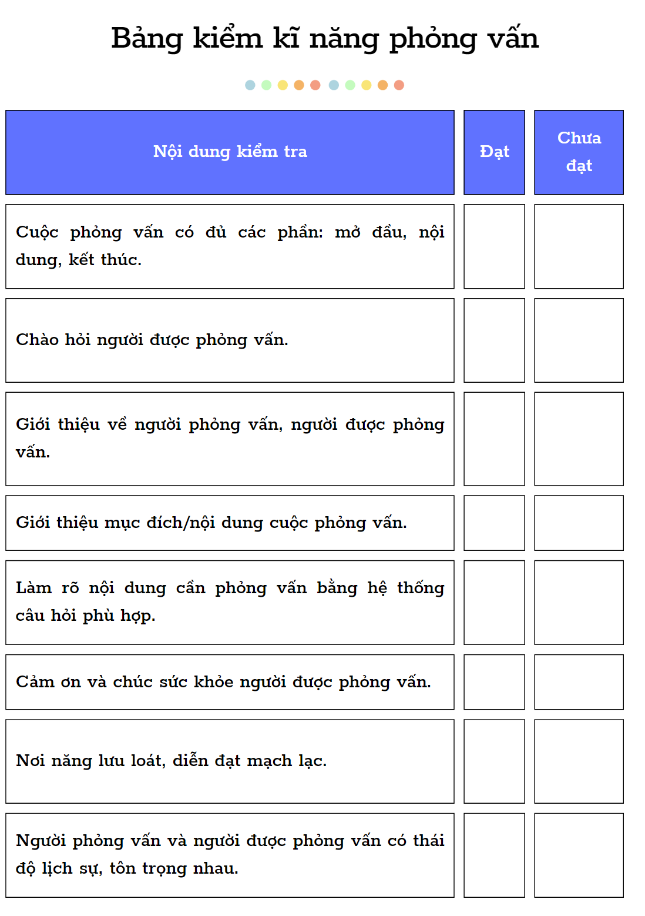
4. Kiểm tra và chỉnh sửa
Nội dung kiểm tra | Đạt | Chưa đạt
Cuộc phỏng vấn có đủ các phần: mở đầu, nội dung, kết thúc.
Chào hỏi người được phỏng vấn.
Giới thiệu về người phỏng vấn, người được phỏng vấn.
Giới thiệu mục đích/nội dung cuộc phỏng vấn.
Làm rõ nội dung cần phỏng vấn bằng hệ thống câu hỏi phù hợp.
Cảm ơn và chúc sức khỏe người được phỏng vấn.
Nơi năng lưu loát, diễn đạt mạch lạc.
Người phỏng vấn và người được phỏng vấn có thái độ lịch sự, tôn trọng nhau.
Notes:
Giáo án của Thảo Nguyên 0979818956

Slide 15

II.
Luyện tập
Notes:
Giáo án của Thảo Nguyên 0979818956

Slide 16
EM LÀ PHÓNG VIÊN
Đề bài: Chọn một trong hai tình huống sau để xâu dựng một số câu hỏi và thực hành cuộc phỏng vấn ngắn:
(1) Lớp chuẩn bị tổ chức tham quan một di tích lịch sử hoặc một danh lam thắng cảnh, em hãy phỏng vấn ngắn thầy giáo (cô giáo) chủ nhiệm hoặc một học sinh (lớp trưởng hoặc học sinh khác) trước buổi đi tham quan tập thể này.
(2) Em hãy đóng vai phóng viên để phỏng vấn một giám đốc Sở Văn hoá, Thể thao và Du lịch về một di sản đang bị xuống cấp ở địa phương.
Notes:
Hoạt động nhóm đôi,
Yêu cầu chọn đề và hoàn thành PHT
Gv gọi ngẫu nhiên các nhóm lên trình bày phỏng vấn trực tiếp (lưu ý, có thể đổi vai nếu có nhiều thời gian)

Slide 17
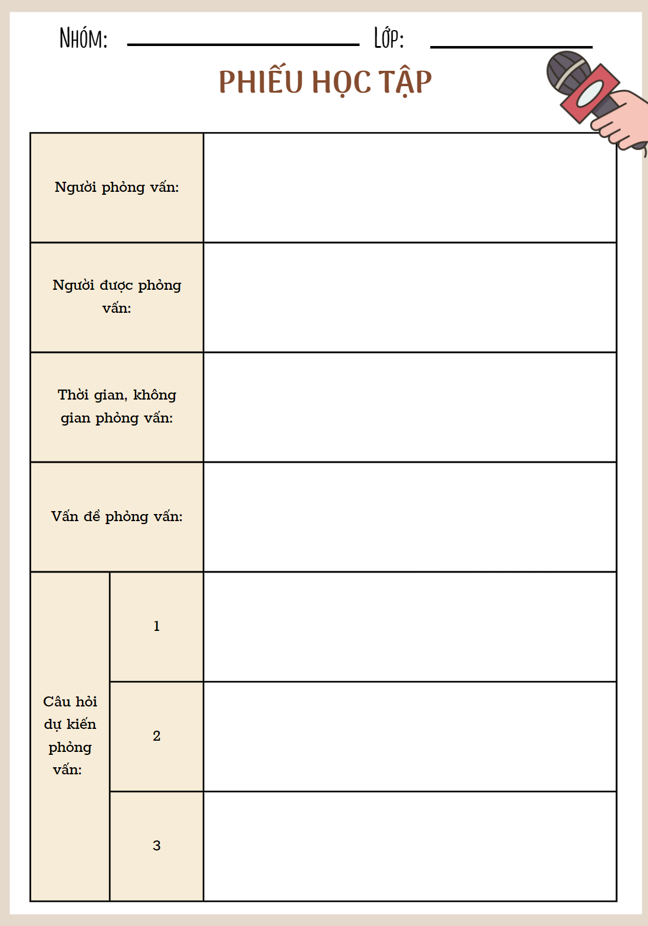
Phiếu học tập
Người phỏng vấn:
Người được phỏng vấn:
Thời gian, không gian phỏng vấn:
Vấn đề phỏng vấn:
Câu hỏi dự kiến phỏng vấn: | 1.
 | 2.
 | 3.
 | ….
Notes:
Giáo án của Thảo Nguyên 0979818956

Slide 18

EM LÀ PHÓNG VIÊN
Notes:
Gv gọi ngẫu nhiên các nhóm lên trình bày phỏng vấn trực tiếp (lưu ý, có thể đổi vai nếu có nhiều thời gian)

Slide 19
(2) Em hãy đóng vai phóng viên để phỏng vấn một giám đốc Sở Văn hoá, Thể thao và Du lịch về một di sản đang bị xuống cấp ở địa phương.
- Phóng viên: Xin chào đồng chí Giám đốc. Xin đồng chí cho biết Hồ Gươm có những giá trị gì với người dân thủ đồ và cả nước.
- Giám đốc Sở Văn hoá, Thể thao và Du lịch: Được ví như “viên ngọc quý” của Thủ đô, hồ Gươm không chỉ ẩn chứa trong mình các giá trị văn hóa, lịch sử gắn với sự hình thành Thăng Long-Hà Nội mà nơi này còn là một không gian cảnh quan đẹp. Hồ Gươm (còn gọi là hồ Hoàn Kiếm) là niềm tự hào của lớp lớp người Hà Nội, là điểm dừng chân không thể thiếu của du khách khi đến thăm Thủ đô.
Notes:
Giáo án của Thảo Nguyên 0979818956

Slide 20
- Phóng viên: Theo như những du khách đến với hồ Gươm thì hiện nay di tích này đang bị xuống cấp. Vậy, UBND TP Hà Nội và Sở Văn hoá, Thể thao và Du lịch có nắm được điều này?
- Giám đốc Sở Văn hoá, Thể thao và Du lịch: Chúng tôi đã nắm được và theo sát vấn đề này.
- Phóng viên: Sở Văn hoá, Thể thao và Du lịch đã có sự đánh giá như thế nào về tình trạng xuống cấp này?
- Giám đốc Sở Văn hoá, Thể thao và Du lịch: Vệ sinh môi trường nơi này vẫn là vấn đề đáng nói khi lượng rác xả ra nhiều; không được dọn dẹp kịp thời; tình trạng đá bóng gây hư hại các vật kiến trúc vườn hoa và các công trình kiến trúc khác; tình trạng viết, vẽ vô thức trên tường tháp Hòa Phong, tháp Bút vẫn diễn ra và chất lượng nước, các loại thủy sinh, động vật trong lòng hồ Hoàn Kiếm vẫn chưa được nghiên cứu để có biện pháp bảo tồn, bảo dưỡng.
Notes:
Giáo án của Thảo Nguyên 0979818956

Slide 21
- Phóng viên: Vậy Sở Văn hoá, Thể thao và Du lịch đã đưa ra được những biện pháp gì để khắc phục tình trạng trên?
- Giám đốc Sở Văn hoá, Thể thao và Du lịch: Để bảo vệ môi trường xung quanh hồ Gươm, chúng tôi đã cho các công nhân vệ sinh thường xuyên thu gom rác trên bờ lẫn dưới lòng hồ; đặt các thùng rác xung quanh hồ để người dân và du khách có thể bỏ rác đúng nơi quy định; tiến hành xử lí nguồn nước thải, nạo vét lòng hồ; có những khẩu hiệu bảo vệ môi trường xung quanh hồ để nâng cao ý thức người dân. Tôi hi vọng với những biện pháp mà Sở Văn hoá, Thể thao và Du lịch đưa ra, vấn đề môi trường ở hồ Gươm sẽ được cải thiện đáng kể trong thời gian tới.
- Phóng viên: Vâng, tôi cũng mong rằng Hồ Gươm sẽ luôn là điểm đến thú vị không chỉ với người dân thủ đô mà còn với du khách trong và ngoài nước. Xin trân trọng cảm ơn ông!
Notes:
Giáo án của Thảo Nguyên 0979818956

Slide 22

PHÓNG VIÊN DẠO
- Quay video lại một cuộc phỏng vấn (đề tài tự chọn), đăng lên group nhóm lớp
- Bài phỏng vấn nào được thả nhiều tim, like sẽ được khen thưởng.
Notes:
Gv quy định thời gian nộp bài
Lưu ý: video không quá 10 phút

